Slide 1
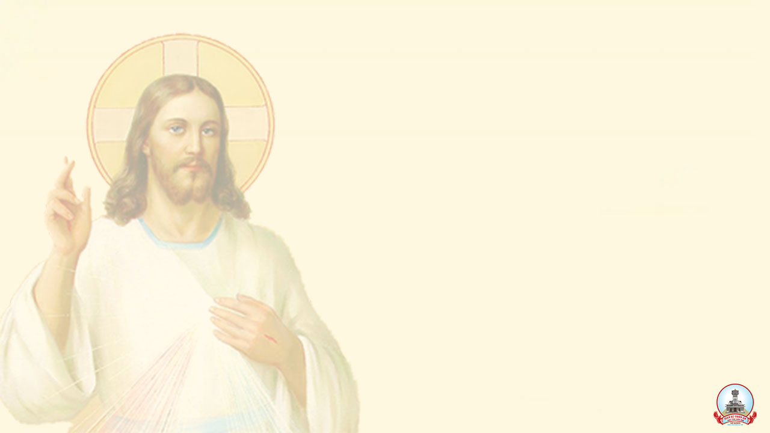
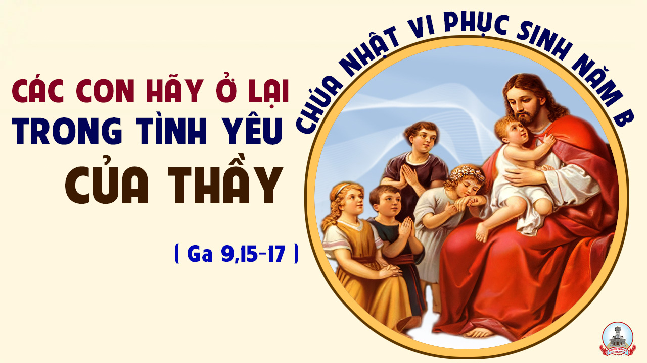

Slide 2
Tập Hát Cộng Đoàn

Slide 3
Đk: Chúa mạc khải đức công chính của Ngài trước mặt chư dân.

Slide 4
Chúa nói: Nếu ai yêu mến Thầy, thì sẽ giữ lời Thầy. Cha Thầy sẽ yêu thương người ấy, Cha Thầy và Thầy sẽ đến và ở lại nơi người ấy.
Alleluia-Alleluia:
Alleluia…

Slide 6
Ca nhập lễ
TRĂM TRIỆU LỜI CA
Gm. Nguyễn Văn Hòa - Lm. Tiến Dũng

Slide 7
Tk1: Ngàn lời ca vang mừng Chúa uy linh, ngàn lời ca vang một khúc ca thanh bình.

Slide 8
Đk: Xin dâng Chúa trăm triệu lời ca, trăm triệu lời ca, trăm triệu lời ca.

Slide 9
Tk2: Từng ngàn dân ca một khúc vinh quang, từng ngàn dân ca một khúc ca khải hoàn.

Slide 10
Đk: Xin dâng Chúa trăm triệu lời ca, trăm triệu lời ca, trăm triệu lời ca.

Slide 12
KINH VINH DANH
Ca Lên Đi 2

Slide 13
KINH VINH DANH

Slide 14
Chủ tế: Vinh danh Thiên Chúa trên các tầng trời. Và bình an dưới thế, bình an dưới thế cho người thiện tâm.

Slide 15
Chúng con ca ngợi Chúa. Chúng con chúc tụng Chúa. Chúng con thờ lạy Chúa. Chúng con tôn vinh Chúa. Chúng con cảm tạ Chúa vì vinh quang cao cả Chúa.

Slide 16
Lạy Chúa là Thiên Chúa, là Vua trên trời, là Chúa Cha toàn năng. Lạy Con Một Thiên Chúa, Chúa Giê-su Ki-tô.

Slide 17
Lạy Chúa là Thiên Chúa, là Chiên Thiên Chúa, là Con Đức Chúa Cha. Chúa xoá tội trần gian, xin thương, xin thương, xin thương xót chúng con.

Slide 18
Chúa xoá tội trần gian, Xin nhận lời chúng con cầu khẩn. Chúa ngự bên hữu Đức Chúa Cha, xin thương, xin thương, xin thương xót chúng con.

Slide 19
Vì lạy Chúa Giê-su Ki-tô, chỉ có Chúa là Đấng Thánh, chỉ có Chúa là Chúa, chỉ có Chúa là Đấng Tối Cao, cùng Đức Chúa Thánh Thần trong vinh quang Đức Chúa Cha. A-men. A-men.

Slide 21
KINH VINH DANH

Slide 22
Chủ tế: Vinh danh Thiên Chúa trên các tầng trời.
A+B: Và bình an dưới thế cho người thiện tâm.

Slide 23
A: Chúng con ca ngợi Chúa.
B: Chúng con chúc tụng Chúa.
A: Chúng con thờ lạy Chúa.
B: Chúng con tôn vinh Chúa.

Slide 24
A: Chúng con cảm tạ Chúa vì vinh quang cao cả Chúa.
B: Lạy Chúa là Thiên Chúa, là Vua trên trời, là Chúa Cha toàn năng.

Slide 25
A: Lạy con một Thiên Chúa,
Chúa Giêsu Kitô.
B: Lạy Chúa là Thiên Chúa, là Chiên Thiên Chúa là Con Đức Chúa Cha.

Slide 26
A: Chúa xóa tội trần gian, xin thương xót chúng con.
B: Chúa xóa tội trần gian, xin nhậm lời chúng con cầu khẩn.

Slide 27
A: Chúa ngự bên hữu Đức Chúa Cha, xin thương xót chúng con.
B: Vì lạy Chúa Giêsu Kitô, chỉ có Chúa là Đấng Thánh.

Slide 28
Chỉ có Chúa là Chúa, chỉ có Chúa là đấng tối cao.
A+B: Cùng Đức Chúa Thánh Thần trong vinh quang Đức Chúa Cha.
Amen.

Slide 29
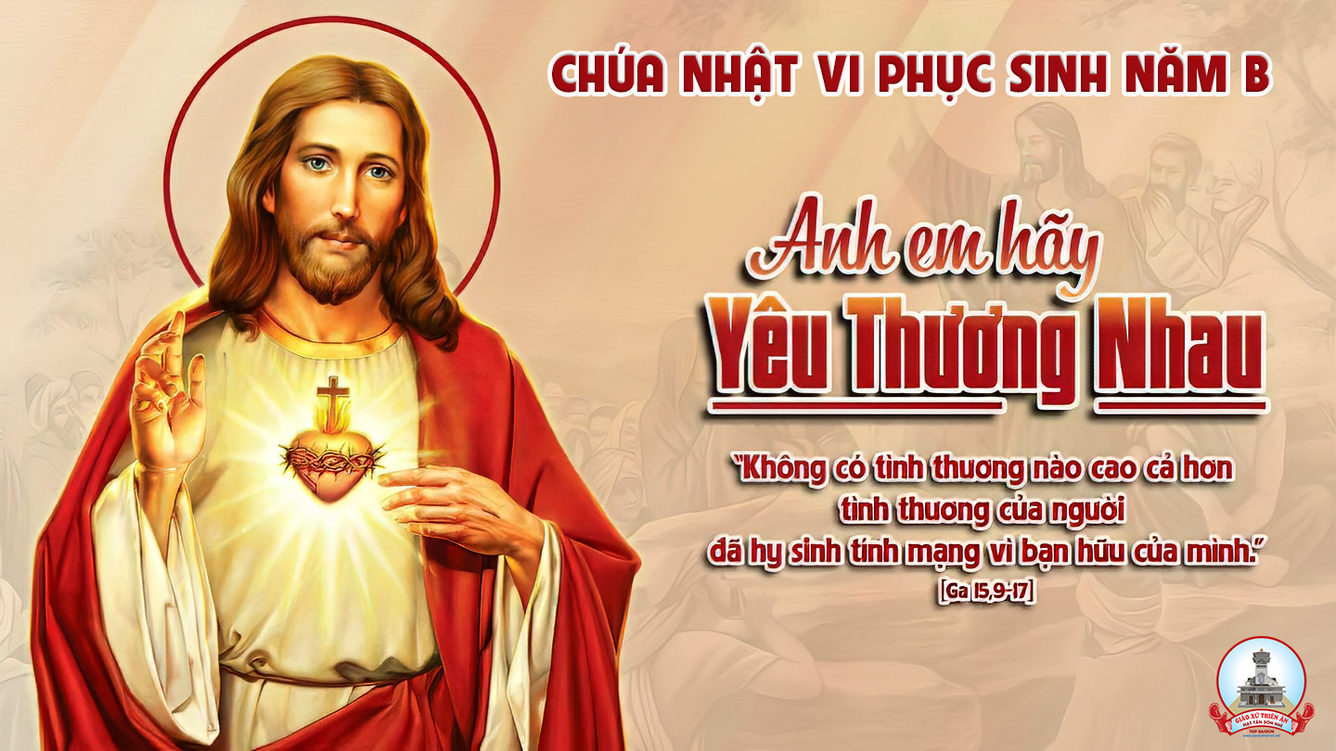

Slide 30

Thiên Chúa ban Thánh Thần xuống trên cả các dân ngoại.
Bài Đọc 1
Bài trích sách công vụ Tông Đồ

Slide 31
THÁNH VỊNH 97
CHÚA NHẬT VI PHỤC SINH
NĂM B
LM KIM LONG
03 Câu

Slide 32
Đk: Chúa mạc khải đức công chính của Ngài trước mặt chư dân.

Slide 33
Tk1: Hát lên một khúc tân ca ngợi khen Chúa Trời. Vì Chúa đã tạo tác biết bao kỳ công. Nhờ tay thực uy dũng Ngài đã vinh thắng, vinh thắng nhờ cánh tay thánh thiện của Ngài.

Slide 34
Đk: Chúa mạc khải đức công chính của Ngài trước mặt chư dân.

Slide 35
Tk2: Chúa nay dọi chiếu trên ta hồng ân cứu độ. Mạc khải cùng vạn quốc đức công bình đây. Tình thương, lòng trung tín rầy Ngài lại nhớ, ban xuống nhà Ích-diên, chính dân riêng Ngài.

Slide 36
Đk: Chúa mạc khải đức công chính của Ngài trước mặt chư dân.

Slide 37
Tk3: Khắp nơi toàn cõi dương gian rầy đã ngắm nhìn, nhìn Chúa dùng quyền phép cứu độ trần gian. Nào mau ngợi khen Chúa, địa cầu muôn nơi, vui sướng đàn hát lên, hỉ hoan reo hò.

Slide 38
Đk: Chúa mạc khải đức công chính của Ngài trước mặt chư dân.

Slide 39
Thiên Chúa là Tình Yêu.
Bài Đọc 2
Bài trích thư thứ nhất của thánh Gio-an tông đồ.

Slide 40
Chúa nói: Nếu ai yêu mến Thầy, thì sẽ giữ lời Thầy. Cha Thầy sẽ yêu thương người ấy, Cha Thầy và Thầy sẽ đến và ở lại nơi người ấy.
Alleluia-Alleluia:
Alleluia…

Slide 42
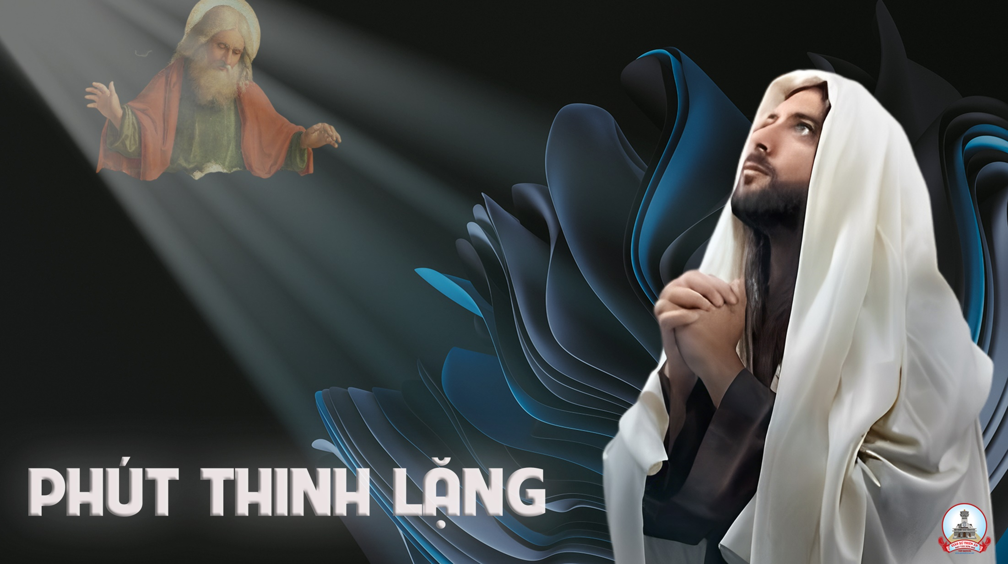

Slide 43
KINH TIN KÍNH

Slide 44
Tôi tin kính một Thiên Chúa là Cha toàn năng, Đấng tạo thành trời đất, muôn vật hữu hình và vô hình.

Slide 45
Tôi tin kính một Chúa Giêsu Kitô, Con Một Thiên Chúa, Sinh bởi Đức Chúa Cha từ trước muôn đời.

Slide 46
Người là Thiên Chúa bởi Thiên Chúa, Ánh Sáng bởi Ánh Sáng, Thiên Chúa thật bởi Thiên Chúa thật,

Slide 47
được sinh ra mà không phải được tạo thành, đồng bản thể với Đức Chúa Cha: nhờ Người mà muôn vật được tạo thành.

Slide 48
Vì loài người chúng ta và để cứu độ chúng ta, Người đã từ trời xuống thế.

Slide 49
Bởi phép Đức Chúa Thánh Thần, Người đã nhập thể trong lòng Trinh Nữ Maria, và đã làm người.

Slide 50
Người chịu đóng đinh vào thập giá vì chúng ta, thời quan Phongxiô Philatô; Người chịu khổ hình và mai táng, ngày thứ ba Người sống lại như lời Thánh Kinh.

Slide 51
Người lên trời, ngự bên hữu Đức Chúa Cha, và Người sẽ lại đến trong vinh quang để phán xét kẻ sống và kẻ chết, Nước Người sẽ không bao giờ cùng.

Slide 52
Tôi tin kính Đức Chúa Thánh Thần là Thiên Chúa và là Đấng ban sự sống, Người bởi Đức Chúa Cha và Đức Chúa Con mà ra,

Slide 53
Người được phụng thờ và tôn vinh cùng với Đức Chúa Cha và Đức Chúa Con: Người đã dùng các tiên tri mà phán dạy.

Slide 54
Tôi tin Hội Thánh duy nhất thánh thiện công giáo và tông truyền.

Slide 55
Tôi tuyên xưng có một Phép Rửa để tha tội. Tôi trông đợi kẻ chết sống lại và sự sống đời sau. Amen.

Slide 56
LỜI NGUYỆN TÍN HỮU
Anh chị em thân mến, dấu chỉ chúng ta sống hiệp thông với Đức Giêsu là tuân giữ giới răn yêu thương mà Người đã trối lại.

Slide 57
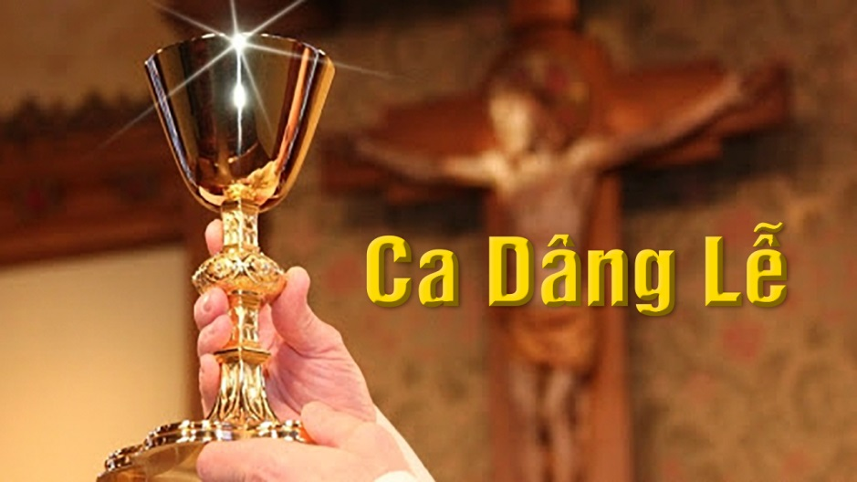

Slide 58
Ca Dâng Lễ
DÂNG TIẾN
Mi Vũ

Slide 59
Tk2: Này đây bánh trắng tinh tuyền gởi trao là bao hạt lúa kết tinh sạch trong. Bông lúa thơm nặng công khó nhọc cần lao hòa giọt mồ hôi quyện hơi mát cánh đồng xanh.

Slide 60
***: Rượu nho tinh khiết đong đầy tình con. Giọt yêu giọt mến con xin gởi trao. Hương trái kia làm vơi nỗi sầu trần ai, đọng giọt yêu thương làm dịu ngọt bao cõi lòng

Slide 61
Đk: Con xin dâng lên Chúa của lễ con mọn hèn. Nguyện Ngài xót thương đón nhận lời con dâng. Qua bao nhiêu năm tháng đời lắng lo trăm chiều. Về bên Chúa thôi, ước nguyện lời con dâng.

Slide 62
Tk3: Trầm hương dâng tiến lên Ngài hồn con, là bao mơ ước chân thành nguyện dâng. Hương ngát bay tỏa lan ngút ngàn trời xanh, quyện hòa lời ca tỏa hương mến khắp gần xa.

Slide 63
***: Lời ca con hát cho dù đục trong. Đục trong không xứng chi câu ngợi ca. Con hát dâng Ngài bao nỗi niềm đời con, gạn đục khơi trong nguyện một đời dâng hiến Ngài

Slide 64
Đk: Con xin dâng lên Chúa của lễ con mọn hèn. Nguyện Ngài xót thương đón nhận lời con dâng. Qua bao nhiêu năm tháng đời lắng lo trăm chiều. Về bên Chúa thôi, ước nguyện lời con dâng.

Slide 66
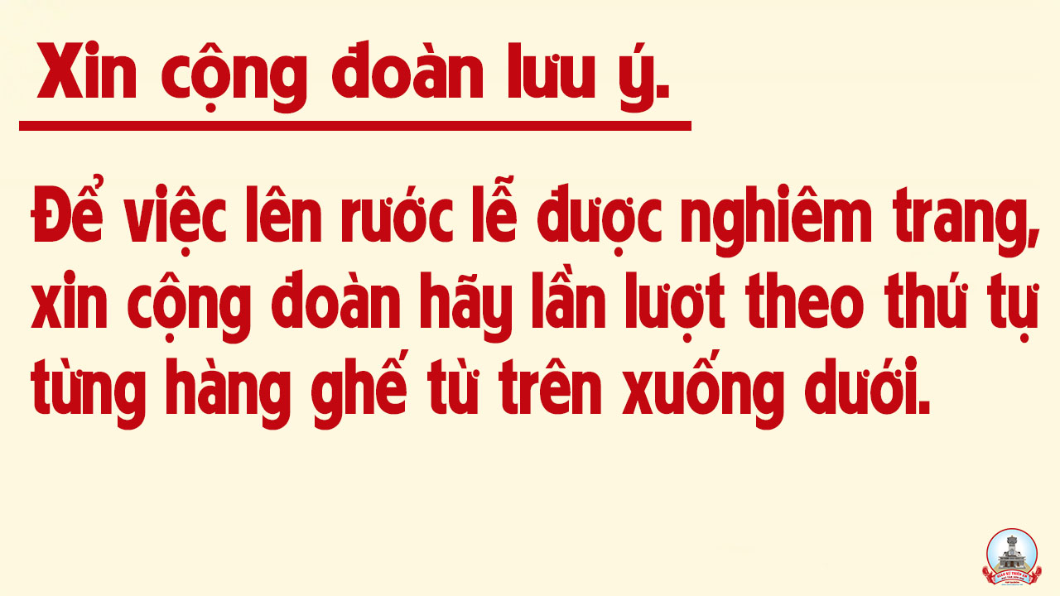

Slide 68
Ca Nguyện Hiệp Lễ
YÊU NHƯ GIÊSU
Sr. Têrêsa

Slide 69
Đk: Chúa đã dạy con hãy sống yêu thương như chính Ngài. Chúa đã dạy con một điều răn mới là hãy yêu thương nhau. Chúa đã dạy con hãy sống yêu thương như chính Ngài. Chúa đã dạy con là hãy yêu thương nhau vì Ngài là tình yêu.

Slide 70
Tk1: Yêu như Giê-su, luôn luôn bao dung, thứ tha lỗi lầm. Yêu như Giê-su, luôn luôn cho đi, tình yêu trao hiến. Yêu như Giê-su, luôn luôn yêu thương, ủ ấp vỗ về. Yêu như Giê-su, là mong muốn người yêu được sống vui.

Slide 71
Đk: Chúa đã dạy con hãy sống yêu thương như chính Ngài. Chúa đã dạy con một điều răn mới là hãy yêu thương nhau. Chúa đã dạy con hãy sống yêu thương như chính Ngài. Chúa đã dạy con là hãy yêu thương nhau vì Ngài là tình yêu.

Slide 72
Tk2: Yêu như Giê-su, luôn luôn khiêm nhu, chứa chan ân tình. Yêu như Giê-su,luôn luôn trao ban, tình yêu cao quý. Yêu như Giê-su, giang tay ôm con, đỡ nâng con lên. Yêu như Giê-su, là ban phát tình yêu từ trái tim.

Slide 73
Đk: Chúa đã dạy con hãy sống yêu thương như chính Ngài. Chúa đã dạy con một điều răn mới là hãy yêu thương nhau. Chúa đã dạy con hãy sống yêu thương như chính Ngài. Chúa đã dạy con là hãy yêu thương nhau vì Ngài là tình yêu.

Slide 74
Tk3: Con yêu Giê-su, nên con noi gương Chúa luôn nhân từ. Con yêu Giê-su, nên con vui tươi dù đời giông tố. Con yêu Giê-su, nên con ghi tâm điều răn Chúa dạy. Con yêu Giê-su, nên con quyết thực thi trọn chữ yêu.

Slide 75
Đk: Chúa đã dạy con hãy sống yêu thương như chính Ngài. Chúa đã dạy con một điều răn mới là hãy yêu thương nhau. Chúa đã dạy con hãy sống yêu thương như chính Ngài. Chúa đã dạy con là hãy yêu thương nhau vì Ngài là tình yêu.

Slide 78
Ca kết lễ
MẸ NGÀN HOA
Sơn Ca

Slide 79
Tk1: Mẹ ơi con đến dâng tiến bó hoa thắm nồng mùi hương tỏa vương, quyến với muôn lời hát mừng. Mừng Mẹ hoa thắm ngát thơm tỏa hương trinh. Sắc đẹp diệu huyền gấp ngàn đóa hoa xinh.

Slide 80
Đk: Đây hoa chúng con cùng dâng lên Mẹ lành. Bông hoa ngát hương trăm màu sắc tươi xinh. Mẹ ơi đoái nhận lòng thành kính. Hoa kia dẫu xinh, và hương có đậm đà, nhưng đem sánh với Mẹ còn kém thua xa, vì đây Mẹ là Mẹ ngàn hoa.

